Slide 1
Studienarbeit: SimpleChat Datenkommunikation WiSe 2019/2020
Gruppe: Magdalena Hegel, Simon Potye, Marc-Daniel Scherer, Simon Symhoven

Slide 2
Inhaltsverzeichnis
Vorstellung:
Gruppenvorstellung & Aufgabenverteilung
Teilaufgabe 1:
Analyse und Planung
Dokumentation der Codebasis
Teilaufgabe 2:
Vorstellung des AuditLog-Servers
Vorstellung des Administrationsprogramms zur Log-Auswertung
Teilaufgabe 3:
Vorstellung der Leistungstests der AuditLog Lösung
Vergleich von UDP und TCP
Analyse des Ressourcenverbrauchs während der Tests
Analyse des Nachrichtenverkehrs mit Wireshark
Quellenverzeichnis

Slide 3
Vorstellung
Gruppe:
Magdalena Hegel
Simon Potye
Marc-Daniel Scherer
Simon Symhoven
Aufgabenverteilung:
Teilaufgabe 1, Teilaufgabe 3
Teilaufgabe 2, Teilaufgabe 3
Teilaufgabe 1, Teilaufgabe 3
Teilaufgabe 2, Teilaufgabe 3

Slide 4
Teilaufgabe 1
Analyse und Planung
Dokumentation der Codebasis

Slide 5
Einblick in den Projektplan
Aufgaben | Verantwortlich | Start | Ende | Tage | Status
Kick-Off-Meeting | Prof. Dr. Mandl | 09.10.19 | 10.10.19 | 1 | Abgeschlossen
Gruppeneinteilung | Hegel, Potye, Scherer, Symhoven | 09.10.19 | 16.10.19 | 7 | Abgeschlossen
Teilaufgabe 1: Dokumentation und Erstellung Präsentation | Hegel, Scherer | 17.10.19 | 06.11.19 | 20 | Abgeschlossen
Teilaufgabe 2: Implementierung UDP LogServer | Potye, Symhoven | 07.11.19 | 20.11.19 | 13 | Abgeschlossen
Teilaufgabe 2: Implementierung TCP LogServer | Potye, Symhoven | 21.11.19 | 30.11.19 | 9 | Abgeschlossen
Teilaufgabe 2: Implementierung Administrationsprogramm | Potye, Symhoven | 01.12.19 | 11.12.19 | 10 | Abgeschlossen
Teilaufgabe 3: Benchmarks und Artifacts | Hegel, Potye, Scherer, Symhoven | 12.12.19 | 19.12.19 | 7 | Abgeschlossen
Teilaufgabe 3: Analyse der Benchmark Files | Hegel, Potye, Scherer, Symhoven | 20.12.19 | 21.12.19 | 1 | Abgeschlossen
Teilaufgabe 3: Netzwerkanalyse mit Wireshark | Hegel, Potye, Scherer, Symhoven | 21.12.19 | 22.12.19 | 1 | Abgeschlossen
Finalisierung der Abgabe | Hegel, Potye, Scherer, Symhoven | 22.12.19 | 09.01.20 | 18 | Abgeschlossen
Abgabe | Hegel, Potye, Scherer, Symhoven | 09.01.20 | 10.01.20 | 1

Slide 6
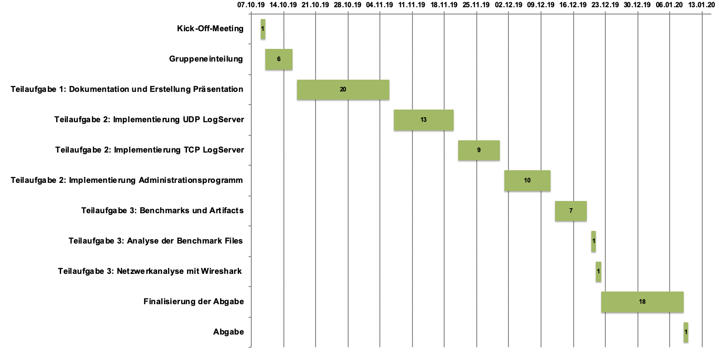
Projektverlauf als Gantt Diagramm

Slide 7
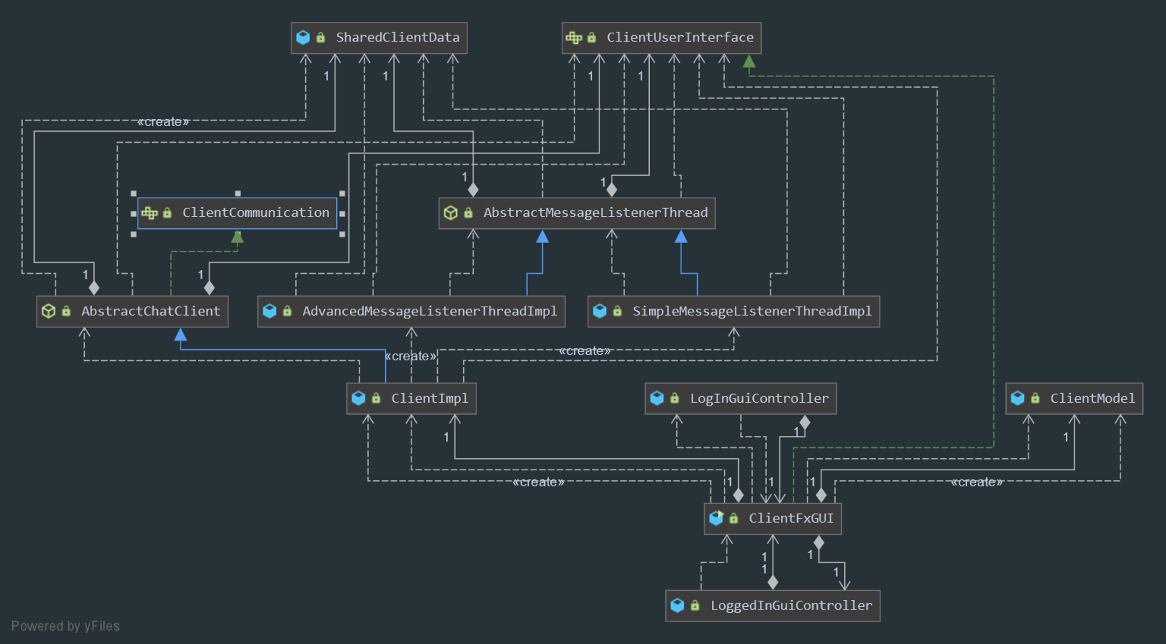
Klassendiagramm Client Package

Slide 8
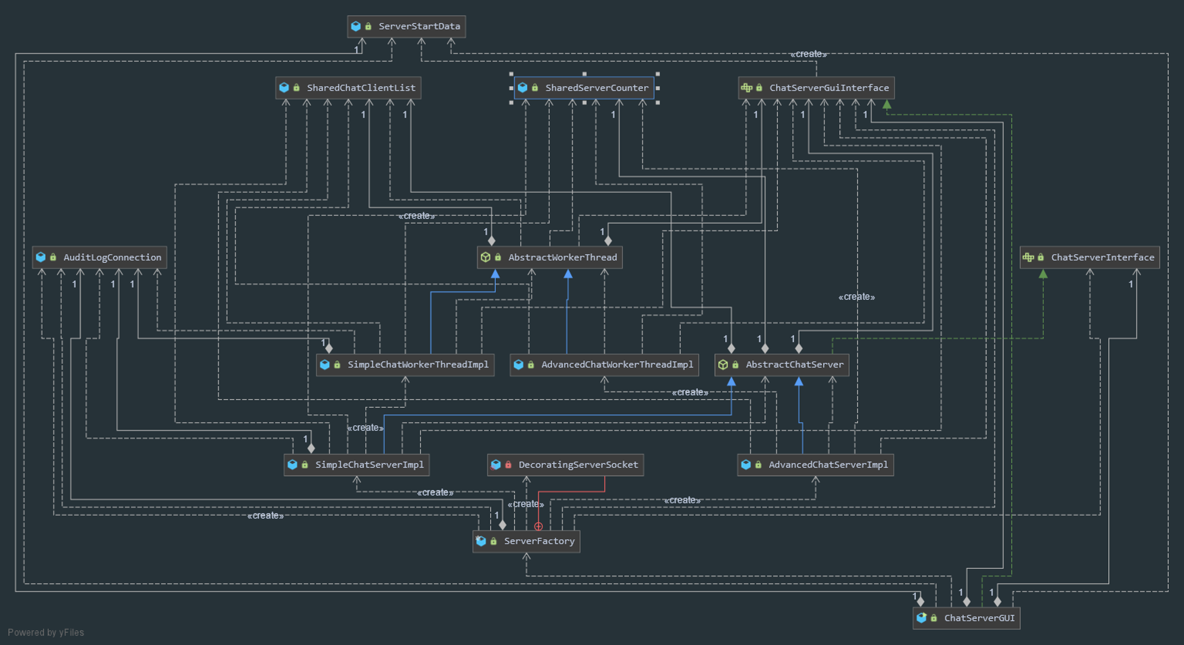
Klassendiagramm Server Package

Slide 9
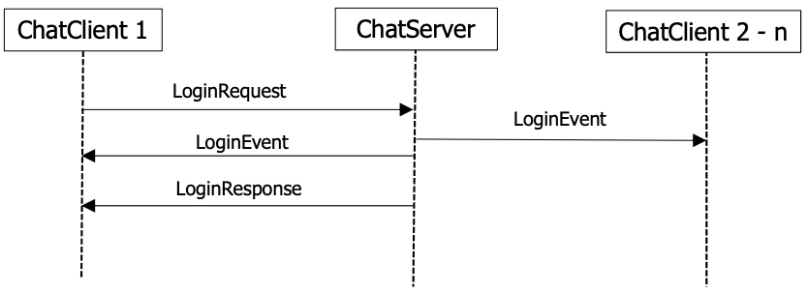
Sequenzdiagramme
Login-Phase
ChatClient 1 sendet LoginRequest an ChatServer
Das LoginEvent: ChatServer verteilt diese Information an alle anwesenden ChatClient(s)
Durch den LoginResponse bestätigt der ChatServer den Login gegenüber ChatClient 1

Slide 10
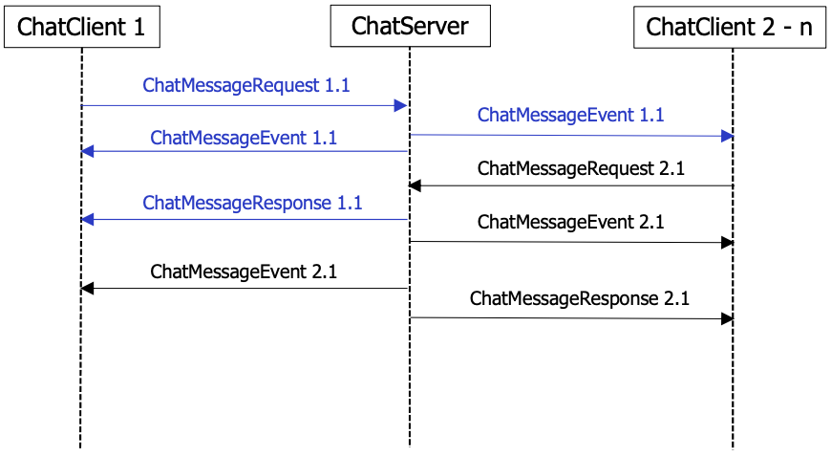
Sequenzdiagramme
Sende-Phase
ChatClient 1 sendet ChatMessageRequest an ChatServer
ChatServer verteilt dies als ChatMessageEvent an alle anwesenden ChatClient(s)
ChatServer sendet eine ChatMessageResponse an ChatClient1

Slide 11
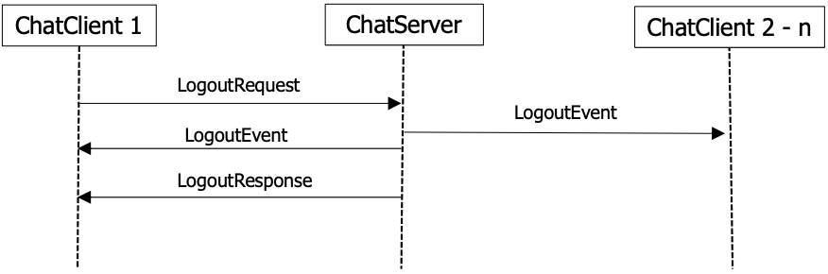
Sequenzdiagramme
Logout-Phase
ChatClient 1 sendet LogoutRequest an ChatServer
ChatServer verteilt diese Information als LogoutEvent an alle anwesenden ChatClient(s)
Durch den LogoutResponse bestätigt der ChatServer den Logout gegenüber ChatClient 1

Slide 12
Ablaufdiagramm Client

Slide 13
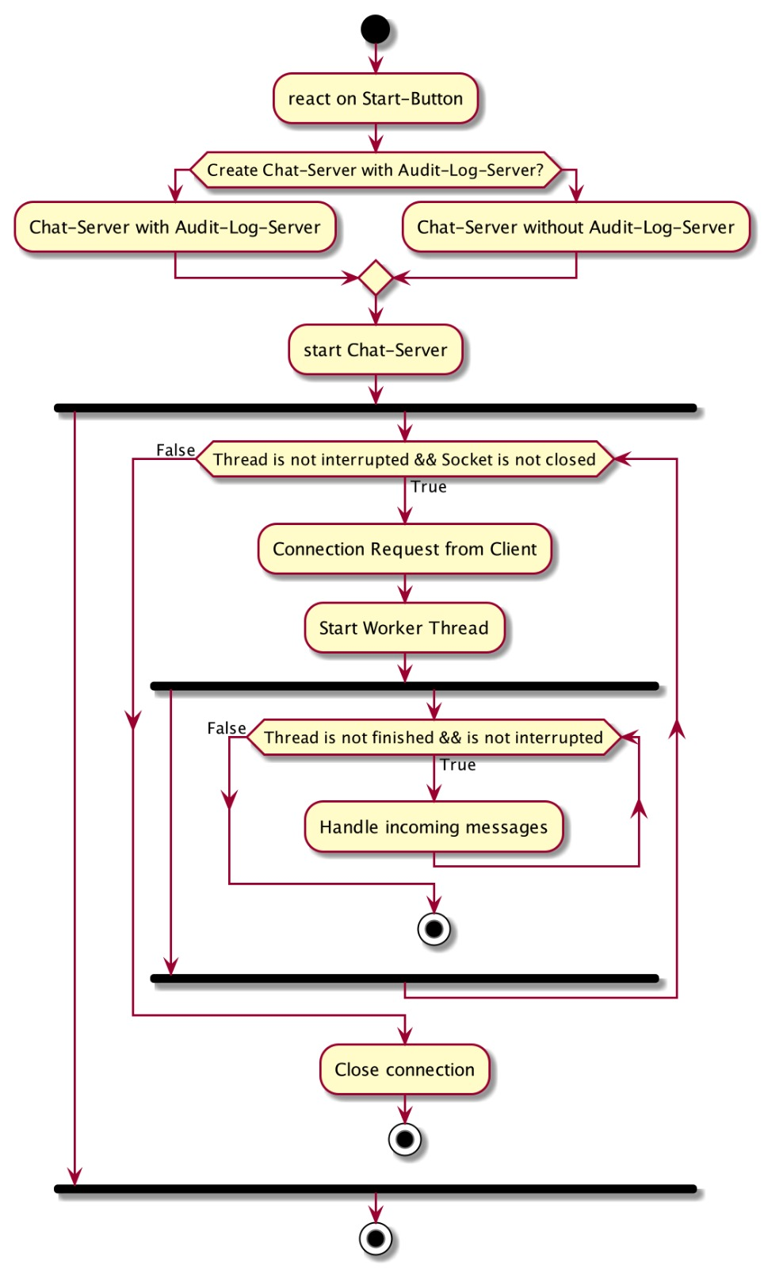
Ablaufdiagramm ChatServer

Slide 14
Teilaufgabe 2
Vorstellung des AuditLog-Servers
Vorstellung des Administrationsprogramms zur Log-Auswertung

Slide 15
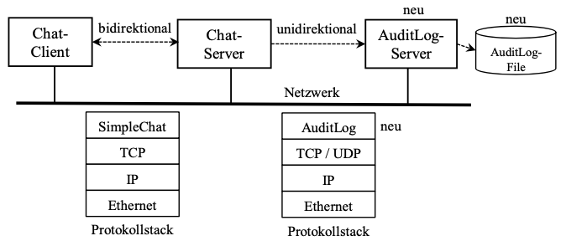
Komponentenübersicht

Slide 16
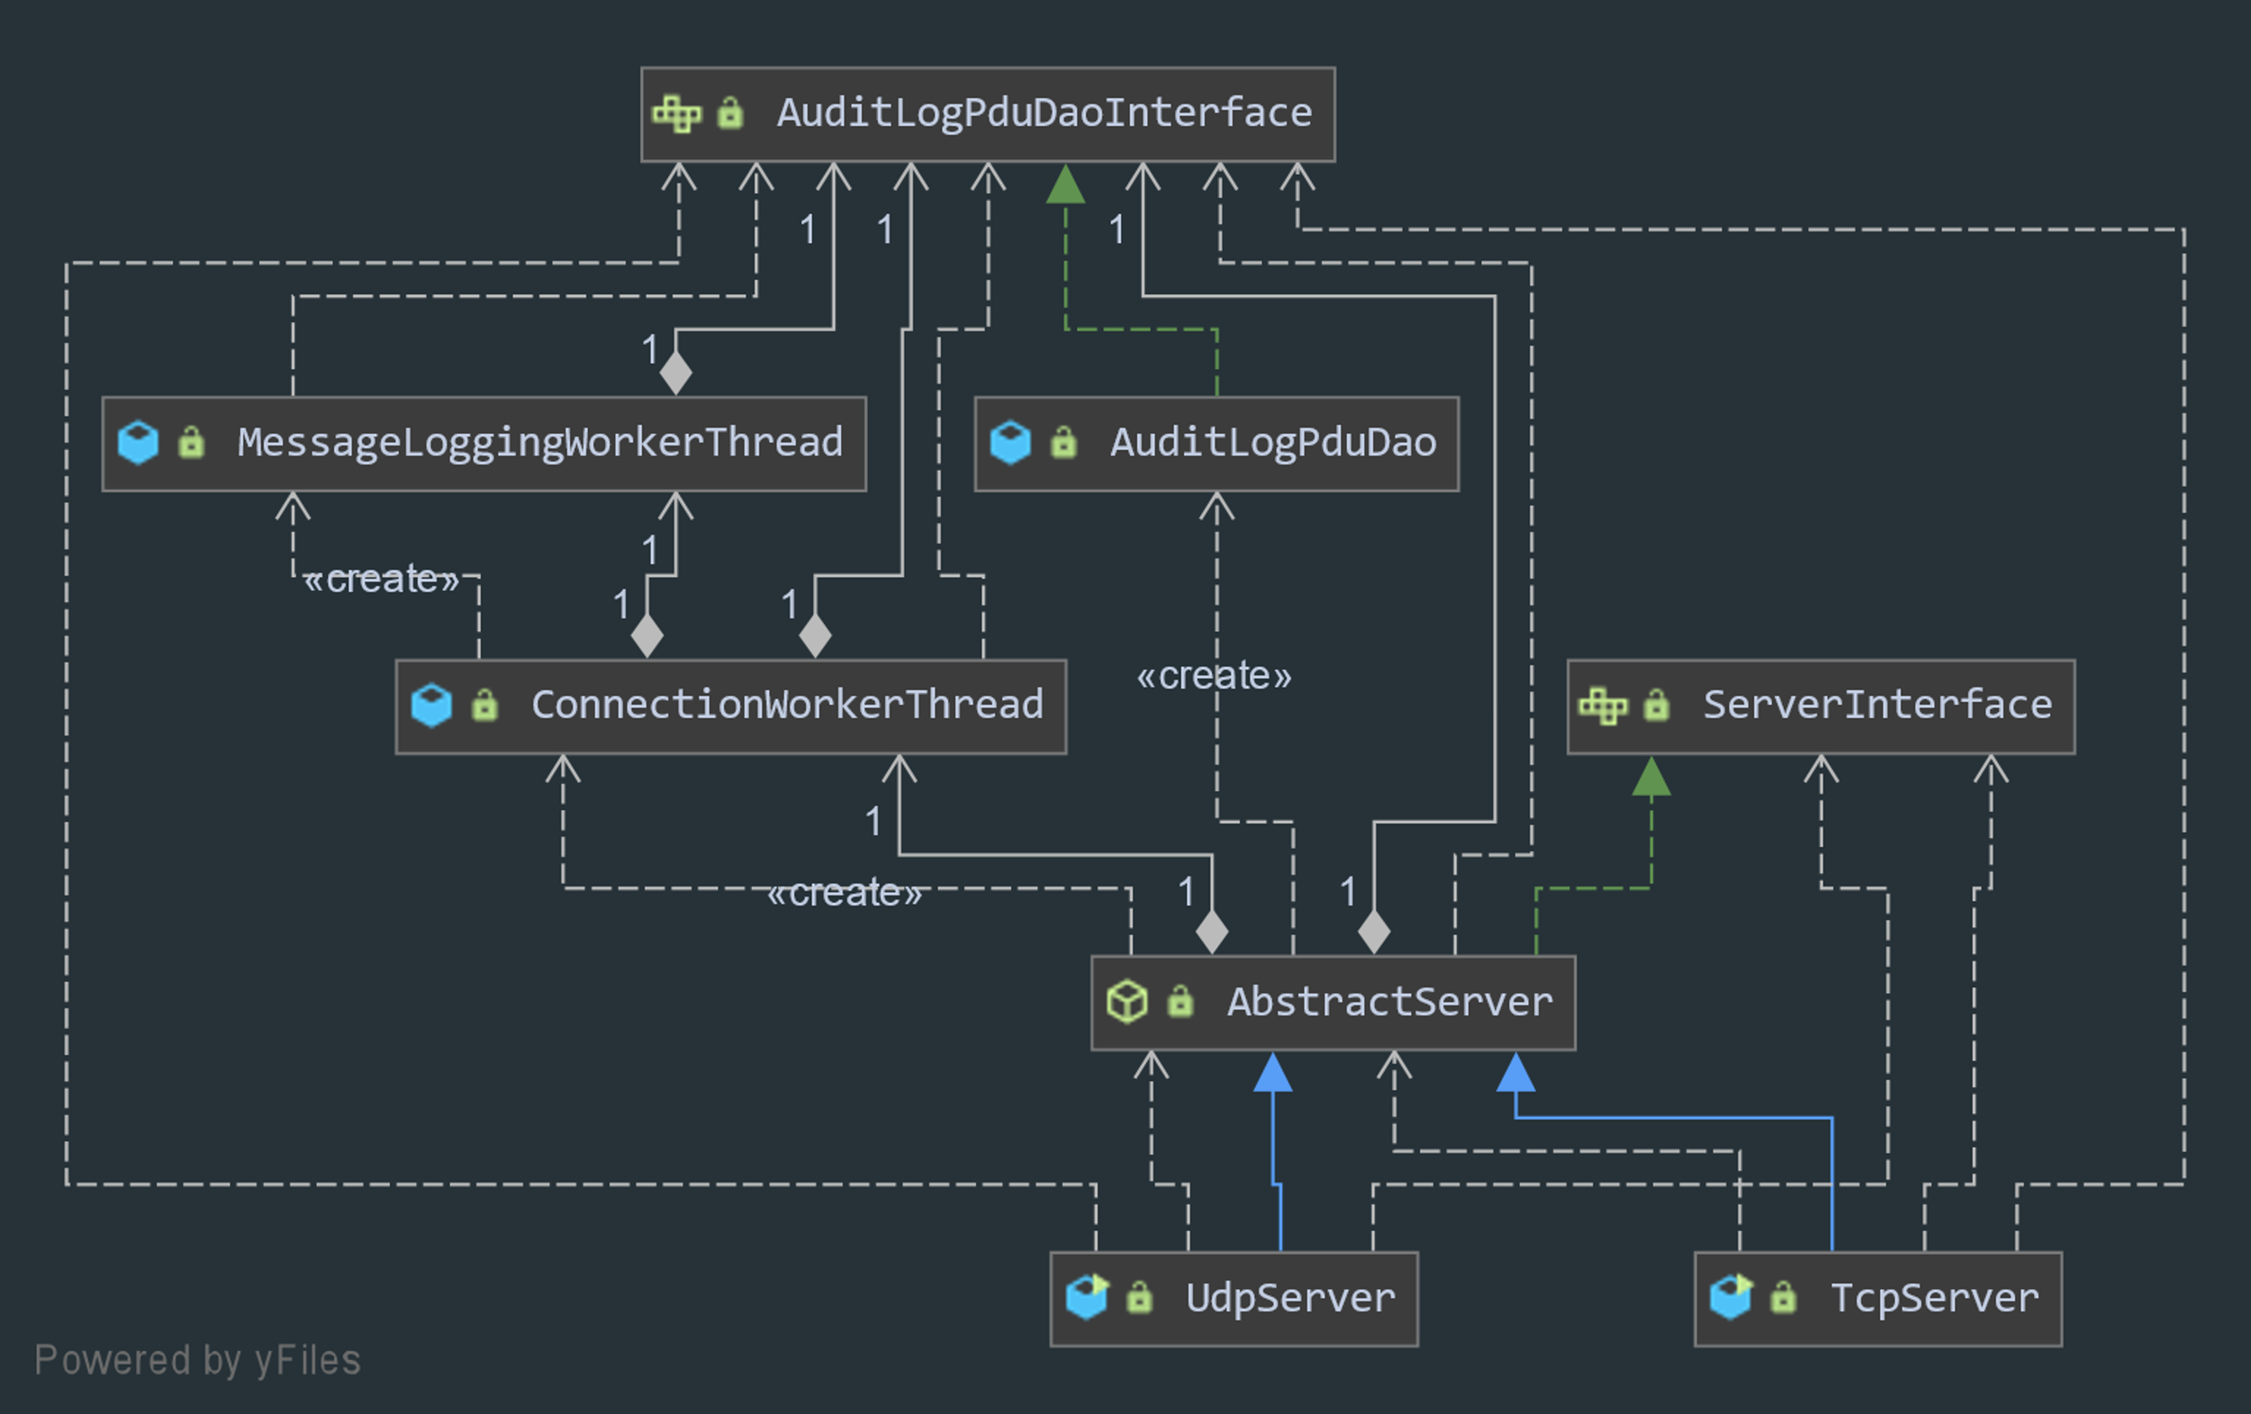
Klassendiagramm AuditLog-Server

Slide 17
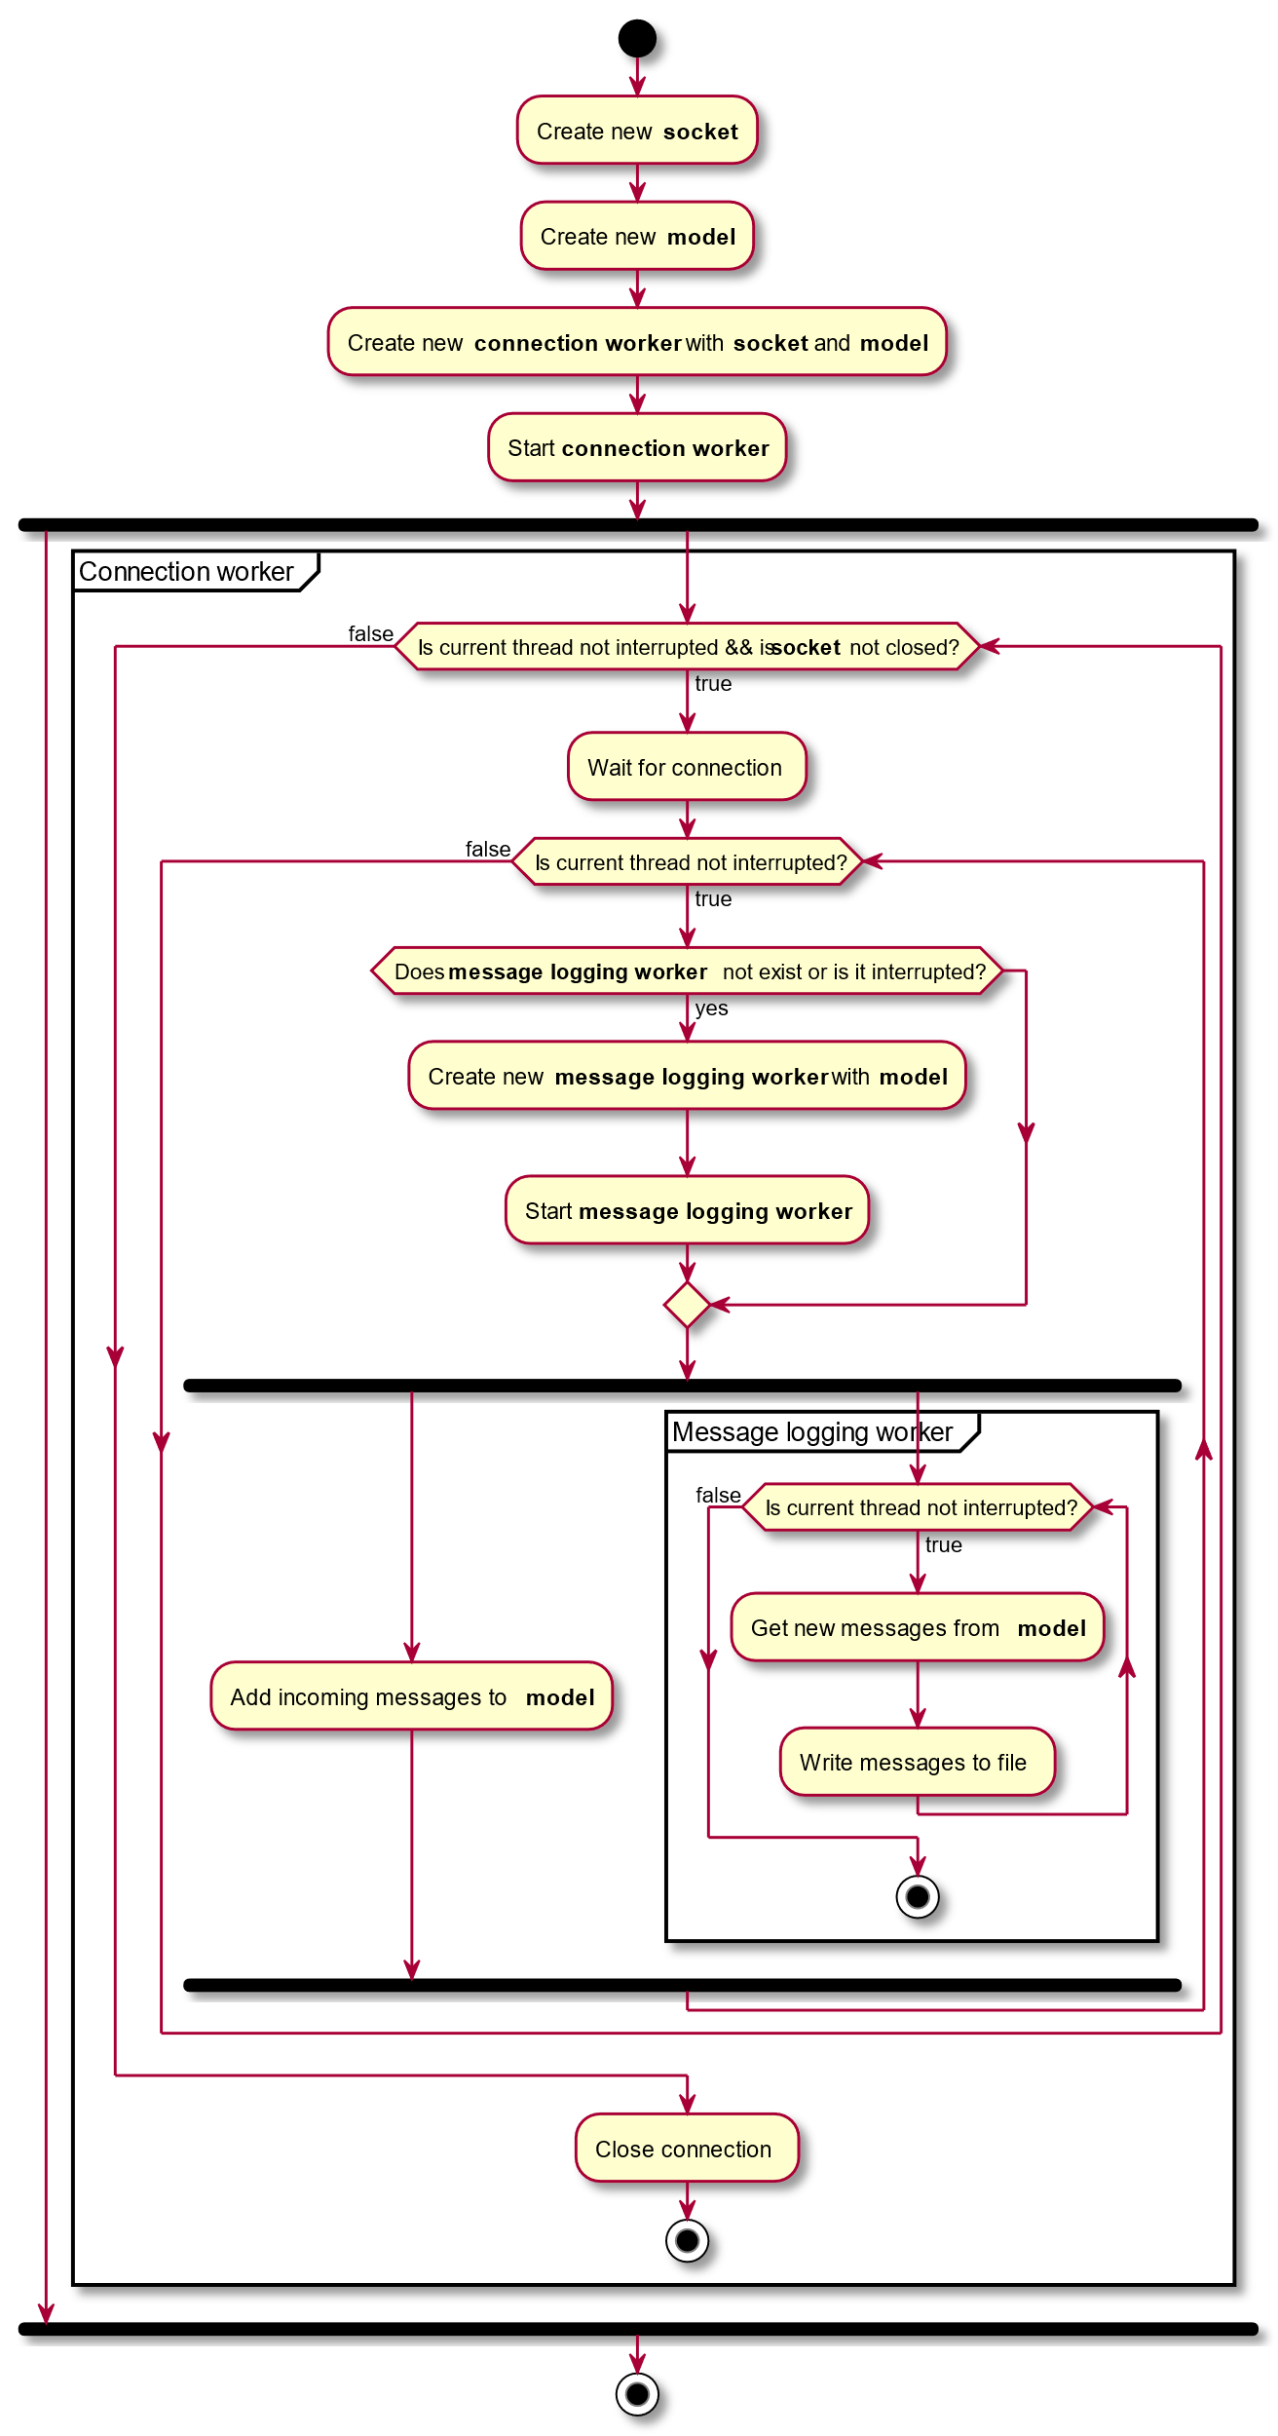
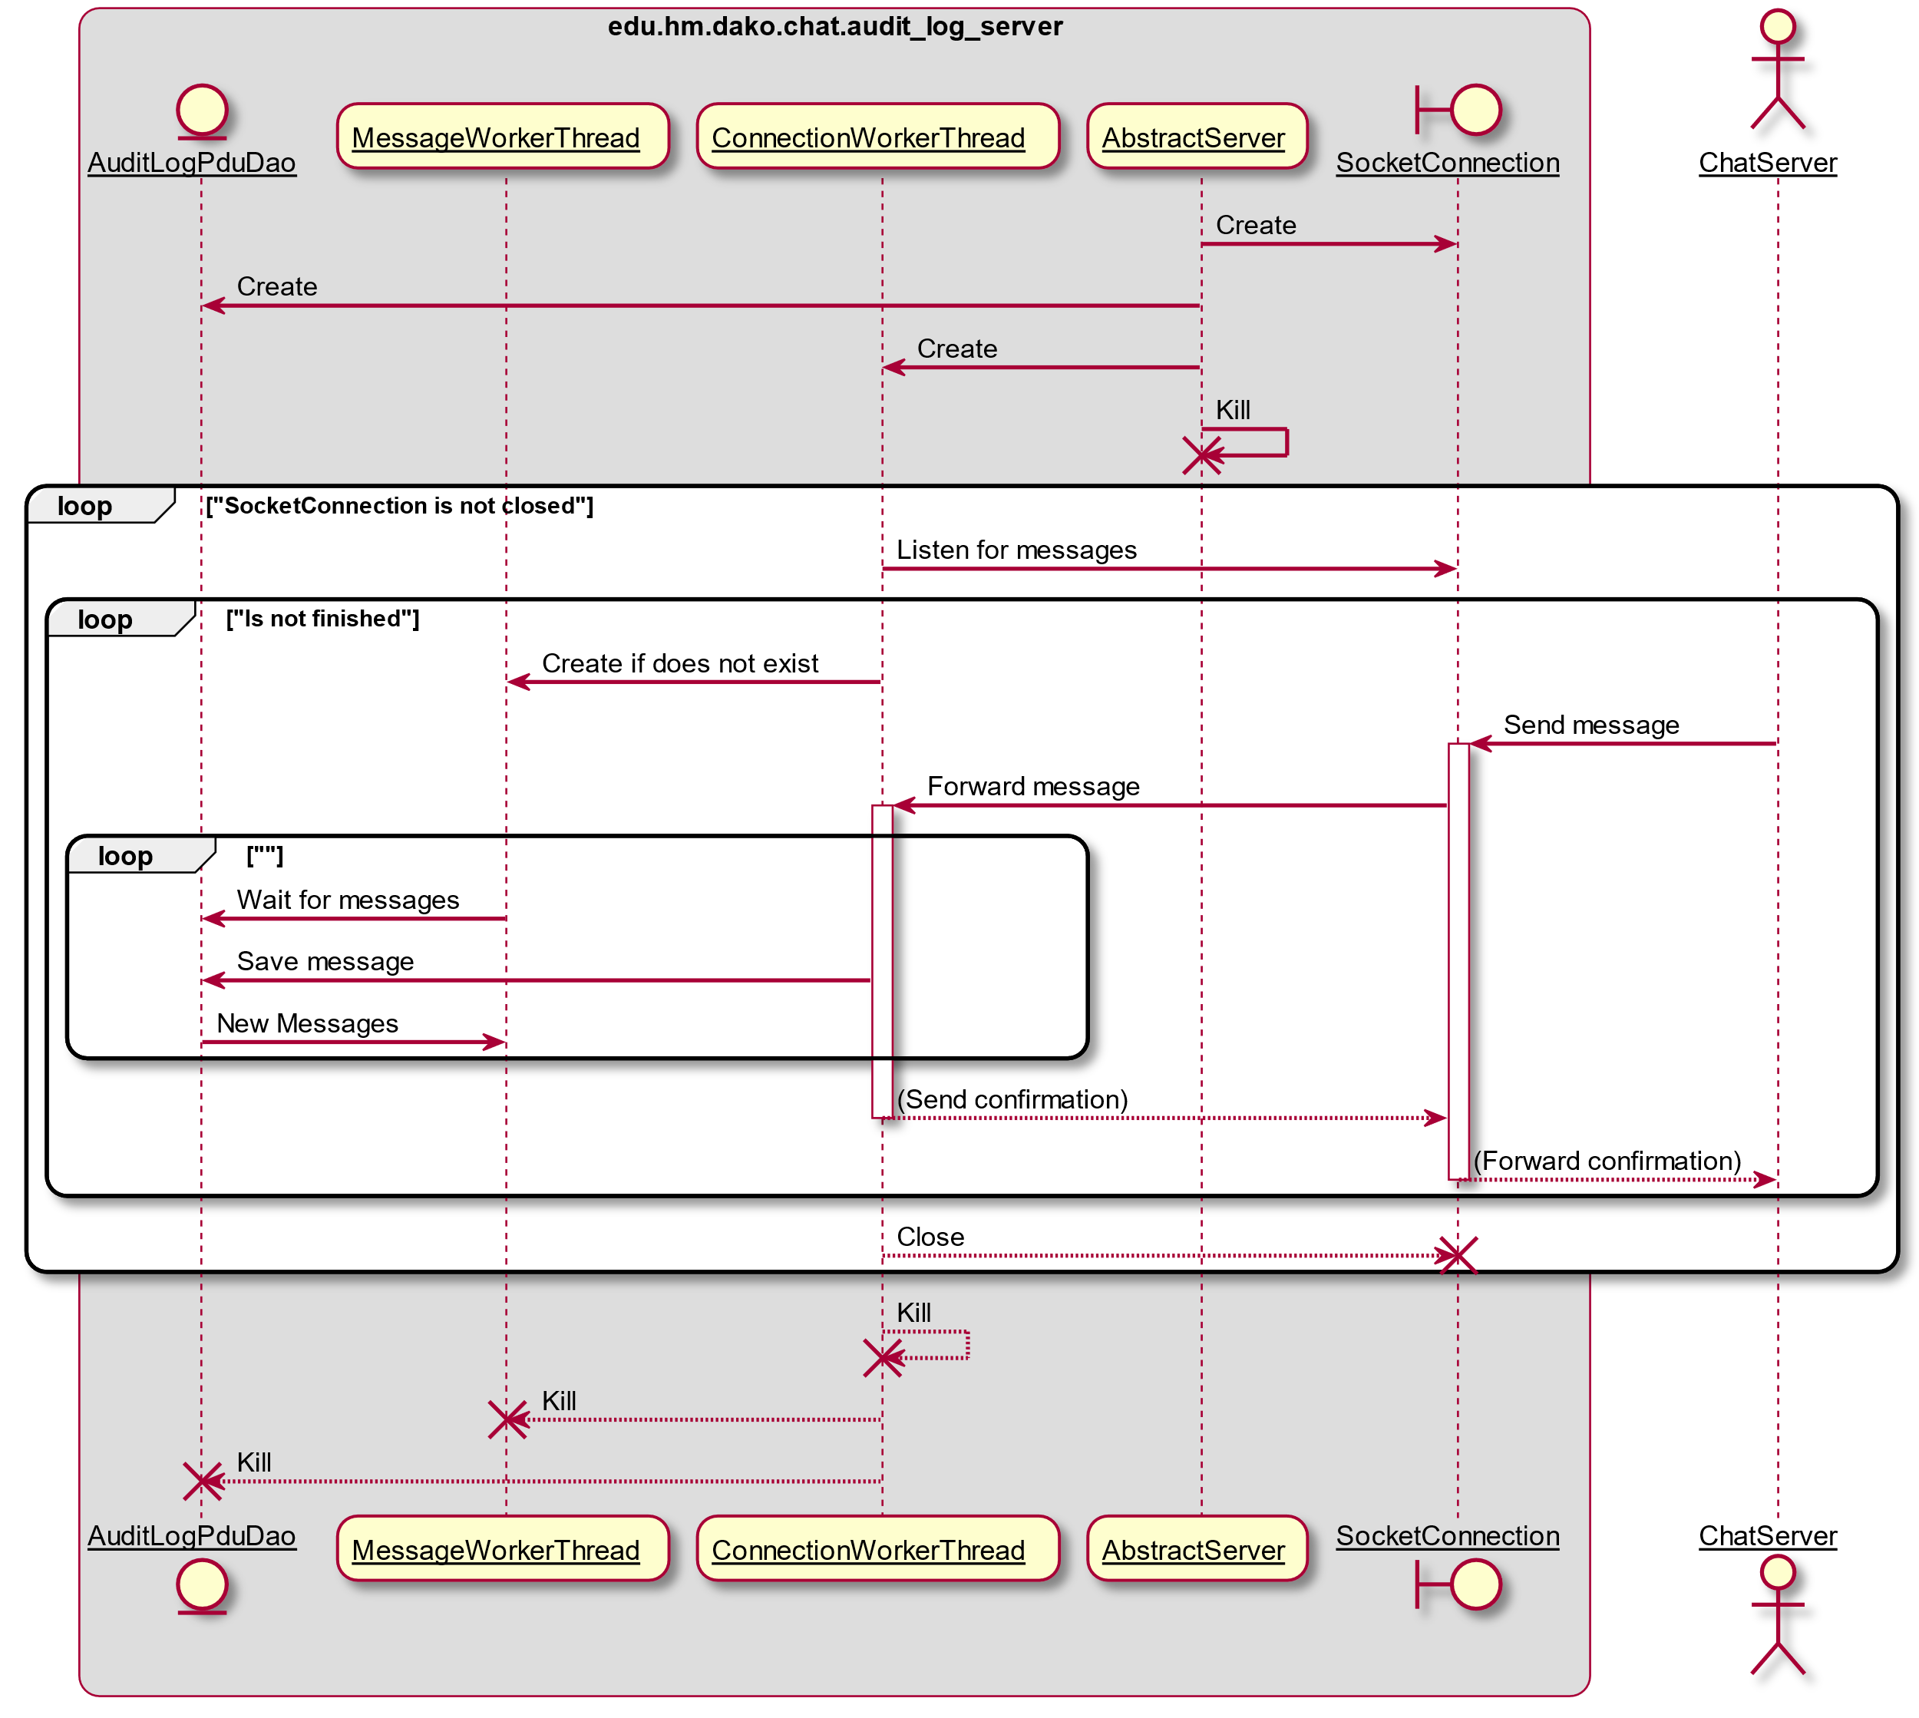
Sequenz- und Aktivitätsdiagramm AuditLog-Server
Sequenzdiagramm
Aktivitätsdiagramm

Slide 18
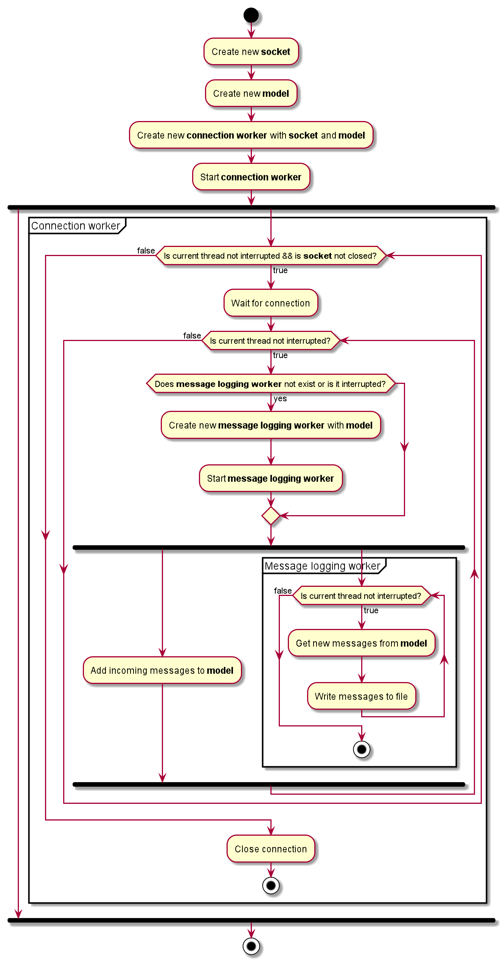
Codeausschnitt 1/3
/** @see AbstractServer */ public void start() { try { if (connectionWorker == null) { connectionWorker = new ConnectionWorkerThread(
getServerSocket(), getModel()); connectionWorker.setName("ConnectionWorkerThread"); } connectionWorker.start(); } catch (IOException e) { ... } } private synchronized AuditLogPduDaoInterface<AuditLogPDU> getModel() { if (model == null) { model = new AuditLogPduDao(); } return model; }
abstract ServerSocketInterface getServerSocket() throws IOException;
/** @see UdpServer */ synchronized ServerSocketInterface getServerSocket() throws IOException { if (serverSocket == null) { serverSocket = new UdpServerSocket( serverPort, AbstractServer.DEFAULT_SENDBUFFER_SIZE, AbstractServer.DEFAULT_RECEIVEBUFFER_SIZE ); } log.info("Socket wurde auf Port " + serverPort + " initialisiert"); return serverSocket; }

Slide 19
Codeausschnitt 2/3
/** @see ConnectionWorkerThread */ public void run() { while (!Thread.currentThread().isInterrupted() && !socket.isClosed() ) { finished = false; try { connection = socket.accept(); while (!finished && !Thread.currentThread().isInterrupted() ) { checkAndStartMessageLoggingWorker(); handleIncomingMessage(); } } catch (Exception e) { ... } } closeConnection(); }
private void checkAndStartMessageLoggingWorker() { if (messageLogWorker == null || messageLogWorker.isInterrupted()) { messageLogWorker = new MessageLoggingWorkerThread(model); messageLogWorker.setName("MessageLoggingWorkerThread"); messageLogWorker.start(); } }
private void handleIncomingMessage() { try { AuditLogPDU receivedPdu = (AuditLogPDU) connection.receive(); log.debug(receivedPdu); model.save(receivedPdu); } catch (EndOfFileException e) { ... } catch (SocketException e) { ... } catch (IOException e) { ... } catch (Exception e) { ... } }

Slide 20
Codeausschnitt 3/3
/** @see MessageLoggingWorkerThread */ public void run() { while (!Thread.currentThread().isInterrupted()) { try { final List<AuditLogPDU> allNew = model.getAllNew(); messageCounter += allNew.size(); log.debug("Anzahl neuer Nachrichten: " + messageCounter);
// Iterate over all messages and write them to buffer for (AuditLogPDU auditLogPDU : allNew) { ... }
getCsvWriter().flush(); Thread.sleep(1000); } catch (InterruptedException | IOException e) { ... } } }
/** @see AuditLogPduDao */
private int newMessageCounter = 0; public synchronized List<AuditLogPDU> getAllNew()
throws InterruptedException
{ while (!hasNew()) { wait(); } final int fromIndex = messages.size() - newMessageCounter; newMessageCounter = 0; return new ArrayList<>(messages).subList(fromIndex, messages.size()); } public synchronized void save(AuditLogPDU message) { messages.add(message); newMessageCounter++; notifyAll(); }

Slide 21
Beispiel AuditLog Datei
audit_log_20200110-085759+0000.csv
PduType;ClientThreadName;ServerThreadName;UserName;AuditTime;Message; Login ;Client-Client-Thread-1;null;Client-Thread-1;Fri Jan 10 09:57:58 CET 2020;null; Login ;Client-Client-Thread-2;null;Client-Thread-2;Fri Jan 10 09:57:58 CET 2020;null; Chat ;Client-Client-Thread-2;null;Client-Thread-2;Fri Jan 10 09:57:59 CET 2020;++++++++++; Chat ;Client-Client-Thread-1;null;Client-Thread-1;Fri Jan 10 09:57:59 CET 2020;++++++++++; Chat ;Client-Client-Thread-1;null;Client-Thread-1;Fri Jan 10 09:57:59 CET 2020;++++++++++; Chat ;Client-Client-Thread-2;null;Client-Thread-2;Fri Jan 10 09:57:59 CET 2020;++++++++++; Logout;Client-Client-Thread-1;null;Client-Thread-1;Fri Jan 10 09:58:00 CET 2020;null; Logout;Client-Client-Thread-2;null;Client-Thread-2;Fri Jan 10 09:58:00 CET 2020;null;
+---------+------------------------+------------------+-----------------+------------------------------+------------+
| PduType | ClientThreadName | ServerThreadName | UserName | AuditTime | Message |
+---------+------------------------+------------------+-----------------+------------------------------+------------+
| Login | Client-Client-Thread-1 | null | Client-Thread-1 | Fri Jan 10 09:57:58 CET 2020 | null |
+---------+------------------------+------------------+-----------------+------------------------------+------------+
| Login | Client-Client-Thread-2 | null | Client-Thread-2 | Fri Jan 10 09:57:58 CET 2020 | null |
+---------+------------------------+------------------+-----------------+------------------------------+------------+
| Chat | Client-Client-Thread-2 | null | Client-Thread-2 | Fri Jan 10 09:57:59 CET 2020 | ++++++++++ |
+---------+------------------------+------------------+-----------------+------------------------------+------------+
| Chat | Client-Client-Thread-1 | null | Client-Thread-1 | Fri Jan 10 09:57:59 CET 2020 | ++++++++++ |
+---------+------------------------+------------------+-----------------+------------------------------+------------+
| Chat | Client-Client-Thread-1 | null | Client-Thread-1 | Fri Jan 10 09:57:59 CET 2020 | ++++++++++ |
+---------+------------------------+------------------+-----------------+------------------------------+------------+
| Chat | Client-Client-Thread-2 | null | Client-Thread-2 | Fri Jan 10 09:57:59 CET 2020 | ++++++++++ |
+---------+------------------------+------------------+-----------------+------------------------------+------------+
| Logout | Client-Client-Thread-1 | null | Client-Thread-1 | Fri Jan 10 09:58:00 CET 2020 | null |
+---------+------------------------+------------------+-----------------+------------------------------+------------+
| Logout | Client-Client-Thread-2 | null | Client-Thread-2 | Fri Jan 10 09:58:00 CET 2020 | null |
+---------+------------------------+------------------+-----------------+------------------------------+------------+

Slide 22
Ursachensuche
/** @see AuditLogConnection */ public synchronized void send(ChatPDU pdu, AuditLogPduType type)
throws Exception { { ... } AuditLogPDU auditLogPdu = createAuditLogPdu(pdu); auditLogPdu.setPduType(type); auditLogPdu.setMessage(pdu.getMessage()); { ... } }
private AuditLogPDU createAuditLogPdu(ChatPDU chatPdu) { AuditLogPDU pdu = new AuditLogPDU(); pdu.setPduType(AuditLogPduType.UNDEFINED); pdu.setAuditTime(System.currentTimeMillis()); pdu.setUserName(chatPdu.getUserName()); pdu.setClientThreadName(chatPdu.getClientThreadName()); pdu.setServerThreadName(chatPdu.getServerThreadName()); pdu.setMessage(null); return (pdu); }
/** @see SimpleChatWorkerThreadImpl */ protected void loginRequestAction(
ChatPDU receivedPdu) { { ... } userName = receivedPdu.getUserName(); clientThreadName = receivedPdu
.getClientThreadName(); Thread.currentThread().setName(
receivedPdu.getUserName());
{ ... } }
pdu.setServerThreadName(Thread.currentThread().getName());
PduType;ClientThreadName;ServerThreadName;UserName;AuditTime;Message; Login ;Client-Client-Thread-1;Client-Thread-1;Client-Thread-1;Fri Jan 10 10:00:15 CET 2020;null;
!!! ServerThreadName == UserName !!!

Slide 23
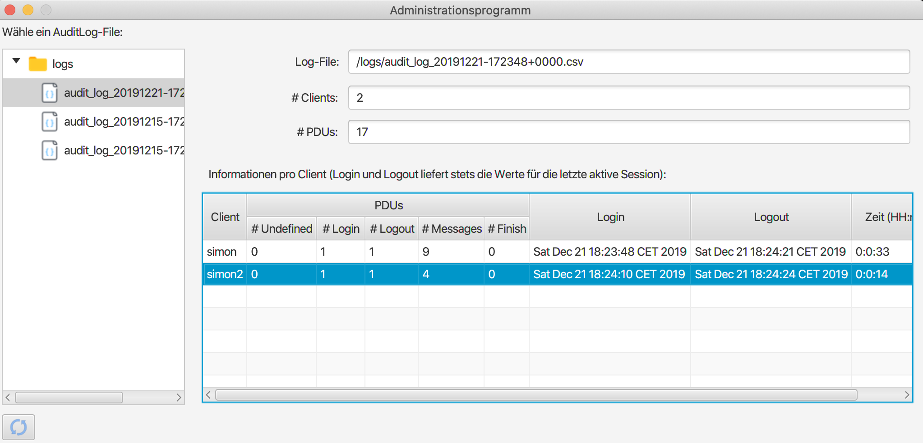
Administrationsprogramm

Slide 24
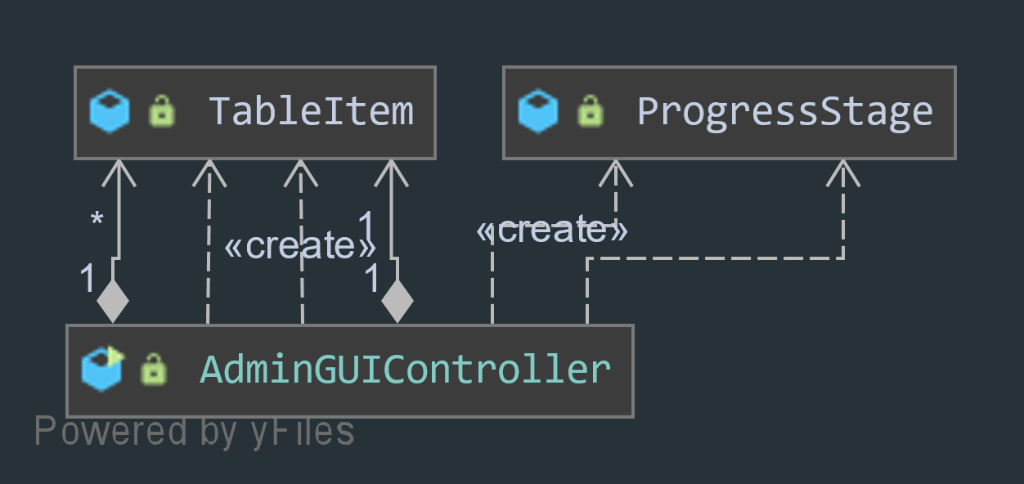
Klassendiagramm + Codeausschnitt Administrationsprogramm
else if (pdu[0].equals(AuditLogPduType.LOGOUT_REQUEST.getDescription())) { TableItem ti = userMap.get(pdu[3]); ti.setLogoutTime(pdu[4]); ti.setPduLogoutCounter(ti.getPduLogoutCounter() + 1); userMap.put(pdu[3], ti); } else if (pdu[0].equals(AuditLogPduType.CHAT_MESSAGE_REQUEST.getDescription())) { TableItem ti = userMap.get(pdu[3]); ti.setPduMessageCounter(ti.getPduMessageCounter() + 1); userMap.put(pdu[3], ti); } else if (pdu[0].equals(AuditLogPduType.FINISH_AUDIT_REQUEST.getDescription())) { TableItem ti = userMap.get(pdu[3]); ti.setPduFinishCounter(ti.getPduFinishCounter() + 1); userMap.put(pdu[3], ti); } else if (pdu[0].equals(AuditLogPduType.UNDEFINED.getDescription())) { TableItem ti = userMap.get(pdu[3]); ti.setPduUndefineCounter(ti.getPduUndefineCounter() + 1); userMap.put(pdu[3], ti); } pduCounter++; } for (Map.Entry<String, TableItem> entry : userMap.entrySet()) { entry.getValue().setEstimatedTime( calculateTimeDif(entry.getValue().getLogoutTime(), entry.getValue().getLoginTime())); data.add(entry.getValue()); } } return 200; } catch (IOException e) { setErrorMessage(); ExceptionHandler.logException(e); } return 400; }
/** @see AdminGUIController */ private int analyse(TreeItem<String> selectedItem) { String path = "/" + selectedItem.getParent().getValue() + "/" + selectedItem.getValue(); selectedFile = path; String line; String cvsSplitBy = ";"; userMap = new HashMap<>(); data.clear(); pduCounter = 0; try { FileReader fr = new FileReader(System.getProperty("user.dir") + path); try (BufferedReader br = new BufferedReader(fr)) { while ((line = br.readLine()) != null) { String[] pdu = line.split(cvsSplitBy); if (pdu[0].equals(AuditLogPduType.LOGIN_REQUEST.getDescription())) { if (!userMap.containsKey(pdu[3])) { TableItem ti = new TableItem(pdu[3], 0, 1, 0, 0, 0, pdu[4], "", ""); userMap.put(pdu[3], ti); } else { TableItem ti = userMap.get(pdu[3]); ti.setLoginTime(pdu[4]); ti.setPduLoginCounter(ti.getPduLoginCounter() + 1); userMap.put(pdu[3], ti); }

Slide 25
Teilaufgabe 3
Vorstellung der Leistungstests der AuditLog Lösung
Vergleich von UDP und TCP
Analyse des Ressourcenverbrauchs während der Tests
Analyse des Nachrichtenverkehrs mit Wireshark

Slide 26
Testen der AuditLog Lösung
UDP Benchmarking Ergebnisse Tabellarisch
Messungstyp: Variation Threadanzahl
Implementierungstyp: TCPSimple-Implementation
Anzahl Client-Threads | Anzahl (geplante) Nachrichten je Client | Durchschnitt: 50%-Percentile aller gemessenen RTTs in ms | Durchschnitt: Arithmetisches Mittel aller gemessenen RTTs in ms
10 | 20 | 4,41 | 5,70
20 | 20 | 5,64 | 8,58
30 | 20 | 5,95 | 10,59
40 | 20 | 7,61 | 15,11
50 | 20 | 10,15 | 22,24

Slide 27
Testen der AuditLog Lösung
UDP Benchmarking Ergebnisse Graphisch

Slide 28
Testen der AuditLog Lösung
TCP Benchmarking Ergebnisse Tabellarisch
Messungstyp: Variation Threadanzahl
Implementierungstyp: TCPSimple-Implementation
Anzahl Client-Threads | Anzahl (geplante) Nachrichten je Client | Durchschnitt: 50%-Percentile aller gemessenen RTTs in ms | Durchschnitt: Arithmetisches Mittel aller gemessenen RTTs in ms
10 | 20 | 3,96 | 5,05
20 | 20 | 4,70 | 7,58
30 | 20 | 7,12 | 12,73
40 | 20 | 9,14 | 16,03
50 | 20 | 14,22 | 23,66

Slide 29
Testen der AuditLog Lösung
TCP Benchmarking Ergebnisse Graphisch

Slide 30
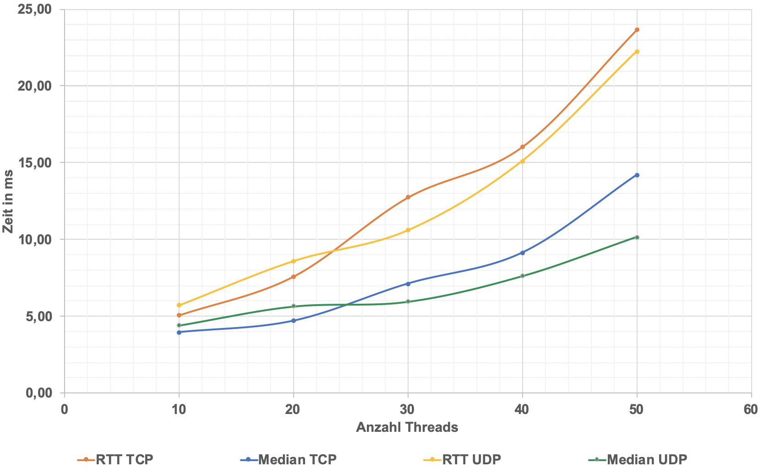
Vergleich TCP und UDP

Slide 31
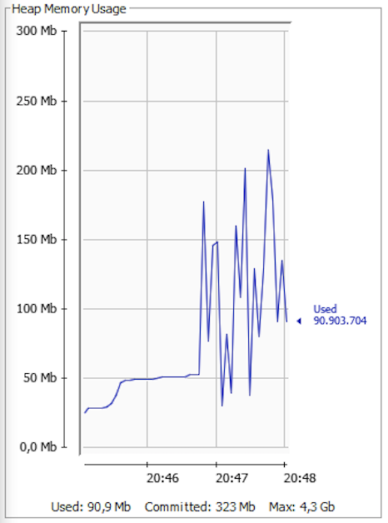
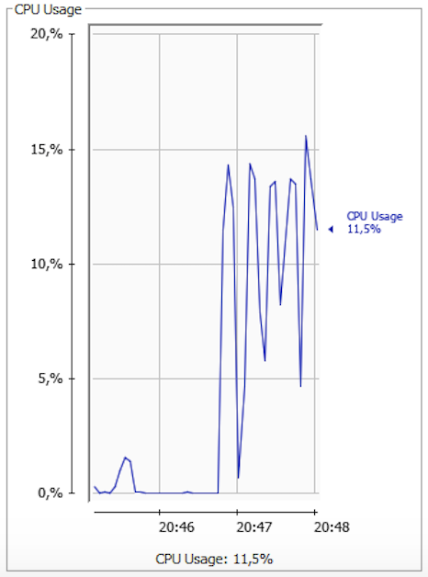
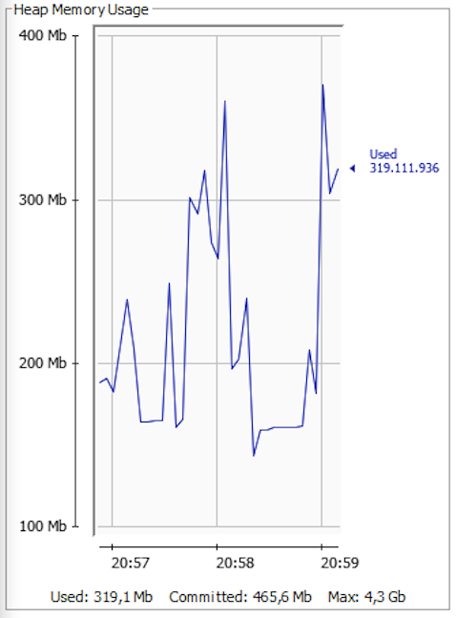
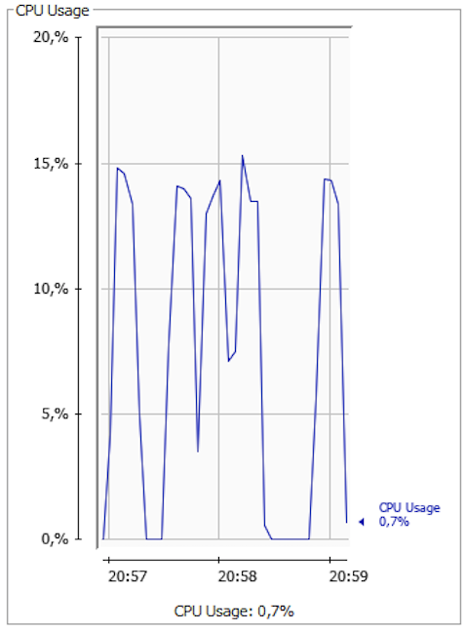
Heap-Größe und CPU-Auslastung
Ressourcenverbrauch TCP
Anzahl Client Threads: 10
vs.
Anzahl Client Threads: 50

Slide 32
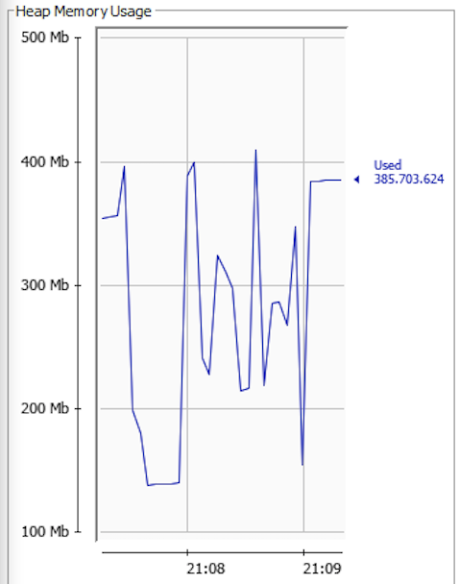
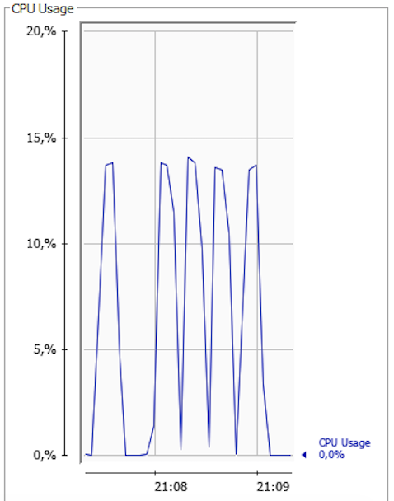
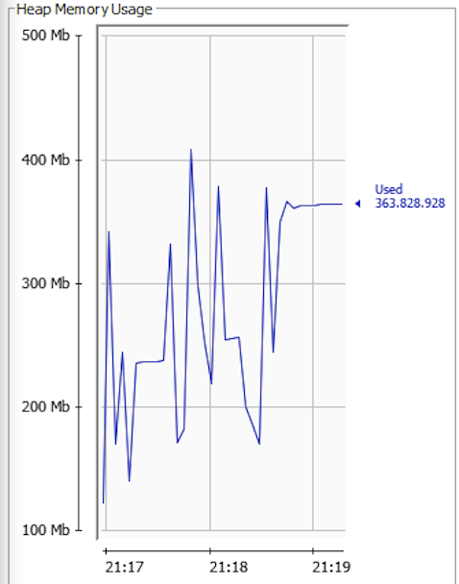
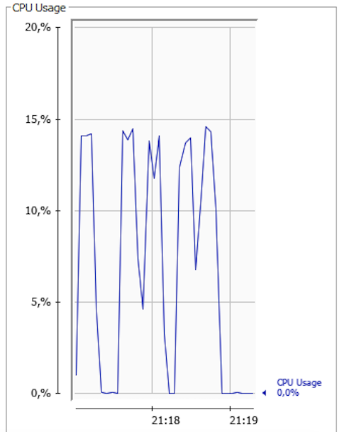
Heap-Größe und CPU-Auslastung
Ressourcenverbrauch UDP
Anzahl Client Threads: 10
vs.
Anzahl Client Threads: 50

Slide 33
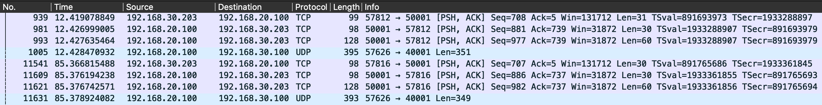
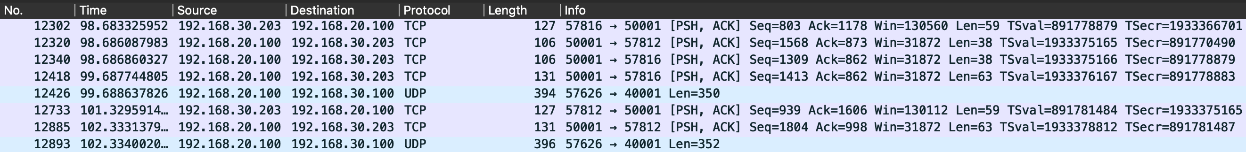
Analyse des Nachrichtenverkehrs mit Wireshark
Login Phase
Chat Phase
Logout Phase
Notes:
Wireshark Datei öffnen
Login: (frame.number==939) || (frame.number==981) || (frame.number==993) || (frame.number==993) || (frame.number==1005) || (frame.number==11541) || (frame.number==11609) || (frame.number==11621) || (frame.number==11631)
Chat-Phase: (frame.number==11936) || (frame.number==11944) || (frame.number==11956) || (frame.number==11968) || (frame.number==11976)
Logout: (frame.number==12302) || (frame.number==12320) || (frame.number==12340) || (frame.number==12418) || (frame.number==12426) || (frame.number==12733)|| (frame.number==12885) || (frame.number==12893)

Slide 34
Quellenverzeichnis
Skript zur Vorlesung: Datenkommunikation, Prof. Dr. Peter Mandl, Wintersemester2019/2020 Hochschule München
Schaubild auf Folien: 9, 10, 11, 15

